Slide 1
Език за програмиране С#. Типове данни

Slide 2
Същност
C# е обектно-ориентиран език за програмиране, който е разработен от Microsoft, като част от софтуерната платформа .NET.
Има синтаксис, близък до C++ и Java.
Програмите на C# представляват един или няколко файла с разширение .cs, в които се съдържат дефиниции на класове и други типове.

Slide 3
Приложение
На езика C# се разработва изключително разнообразен софтуер:
офис приложения,
уеб приложения и уеб сайтове,
настолни приложения,
мултимедийни Интернет приложения,
приложения за мобилни телефони,
игри и много други.

Slide 4
Работната среда
За да пишете на C# ще ви е необходим текстов редактор и компилатор.
Средата Visual Studio има текстов редактор, компилатор и доста полезен дебъгър.
Visual Studio е интегрирана среда за разработка, което значи, че включва всичко необходимо да пишете и да компилирате код на C#.

Slide 5
Особености на езика:
Прави разлика между малки и главни букви.
За имена не могат да се ползват ключови думи.
За имена на класове, методи, променливи и др. се ползват идентификатори.

Slide 6
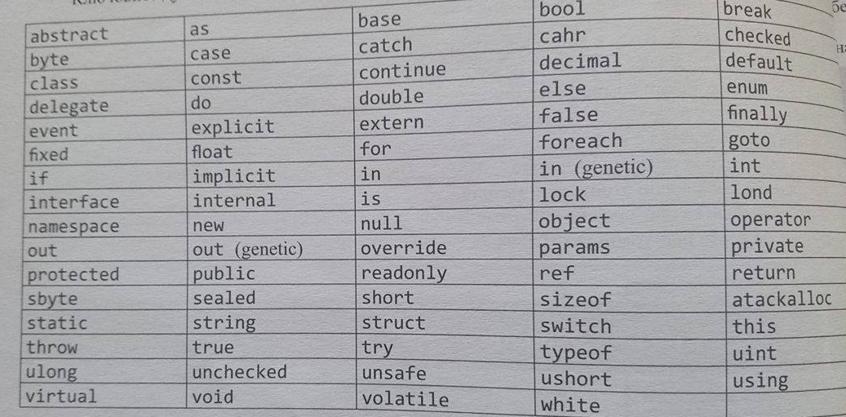
Ключови думи:

Slide 7
Добри практики:
Не използвайте знака за подчертаване за начало на името;
Не създавайте имена, които се различават едно от друго само по размерът на буквите /name или Name или NAME/;
Избирайте имената така, че да подсещат за предназначението на именуването;
Започвайте името с малка буква;
Ако името е съчетание от няколко думи, то втората и всяка следваща дума започват с главна буква /например userName/.

Slide 8
Структура на програма на C#
using <име_на_пространство>
namespace <име_на_потребителско_пространство>
{
class <име_на_потребителски_клас>
{
static void Main (string[] args)
{
// тяло
}
}
}
Програмите на С# са съставени от функции и класове от обекти.
Всяка дефиниция на функция има следния синтаксис:
<тип> <име на функция> (<списък от аргументи>)
{<тяло на функция>}

Slide 9
namespace – пространство от имена
Пълно име на клас:
<име_на_пространство>.<име_на_клас>
using – директива – път за търсене на
<име_на_пространство>
(не се прилага за <име_на_клас>)
Всеки клас е препоръчително да се включи в някое пространство от имена.
Две еднакви имена, декларирани в различни пространства от имена, се считат за различни.
Програмния код, включен в някое пространство от имена, може да се ползва чрез директивата using.

Slide 10
Директивата using прави достъпни за използване в програмата всички имена, декларирани в посоченото като аргумент пространство от имена.
Ако в една програма трябва да бъдат използвани две еднакви имена от различни пространства, трябва пред всяко от тях да се постави името на пространството, последвано с точка.

Slide 11
Пример:
using System;
……………………
static void Main(string[] args) { Console.WriteLine("Hello World!"); }
или
static void Main(string[] args) { System.Console.WriteLine("Hello World!"); }
име на пространство
клас
метод

Slide 12
Пространства от имена
Много приличат на пространствата от имена в C++ и пакетите в Java.
Осигуряват логическо групиране на съвкупности от дефиниции на типове.
Могат да съдържат в себе си класове, структури, интерфейси, изброени типове и други пространства от имена.
Не могат да съдържат методи и данни.
Позволяват дефиниране на типове с еднакви имена (стига да са в различни пространства).
Могат да са разположени в един или няколко физически файла.

Slide 13
Пространства от имена
Пространствата от имена могат да се включват чрез директивата using:
using позволява директно използване на всички типове от указаното пространство
Включването важи за текущия файл
Поставя се в началото на файла
При включване на пространство от имена с using неговите подпространства не се включват
using System.Windows.Forms;

Slide 14
Препоръчителни практики
Разделяйте типовете от вашите приложения в пространства от имена винаги, когато са много на брой (над 15-20)
Категоризирайте логически типовете в пространства според предназначението им
Ако типовете са твърде много, използвайте подпространства на вашите пространства
Разпределяйте всички публични типове във файлове съвпадащи с имената на типовете
Файловете подреждайте в директории, съответстващи на namespace-ите им
Структурата на директориите от сорс-кода на проекта ви трябва да отразява структурата на дефинираните пространства от имена

Slide 15
Коментари в С#
// - едноредов коментар
/* текст
текст
текст */ - многоредов коментар

Slide 16
Програмите на C#
Представляват съвкупност от дефиниции на класове, структури и други типове.
Някой от класовете съдържа метод Main() – входна точка за програмата.
Приложенията могат да се състоят от много файлове.
В един файл може да има няколко класове, структури и други типове.
Класовете логически се разполагат в пространства от имена (namespaces).
Един namespace може да е разположен в няколко файла.

Slide 17
Създаване на проект
Време e да създадете вашата първа програма на C#.
За целта отворете Visual Studio после от менюто File -> New Project и ще ви излезе прозорец подобен на този по-долу.
Изберете Console Application.

Slide 18
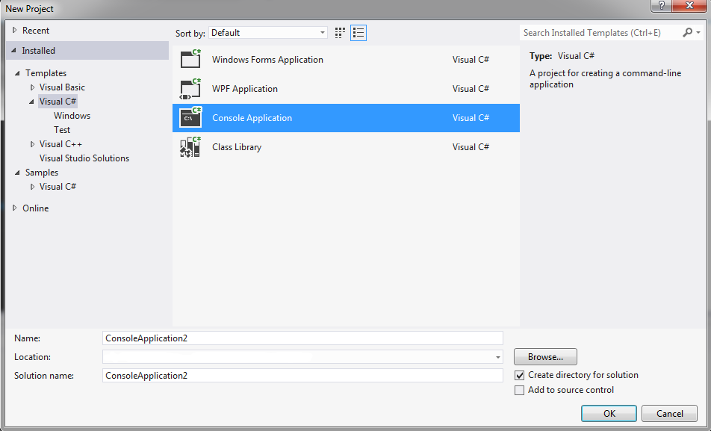

Slide 19
Visual Studio-то ще създаде проекта ви с начално генериран код.
using System; using System.Collections.Generic; using System.Linq; using System.Text; using System.Threading.Tasks; namespace ConsoleApplication2 { class Program { static void Main(string[] args){ }
}
}
Класът Program е включен в пространство от имена ConsoleAplication2.

Slide 20
Добавете Console.WriteLine(“Hello world!”); във вашият код между фигурните скоби на static void Main.
Вашият код трябва да изглежда по следният начин: static void Main(string[] args) { Console.WriteLine("Hello World!"); }
Натиснете клавишната комбинация CTRL-F5 за компилиране или
Изграждане и изпълнение на конзолно приложение
Build ⇒ Build
Debug ⇒ Start Without Debugging
След няколко секунди трябва да ви се появи прозорец (конзола), който ще изглежда по следния начин и ще изведе текста Hello World.

Slide 21
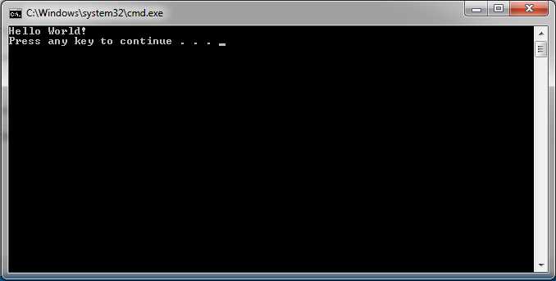

Slide 22
Пример:
using System;
class Welcome
{
static void Main()
{
Console.WriteLine("Добре дошли!");
Console.WriteLine("Днес е " +DateTime.Now);
}
}
System – пространство от имена

Slide 23
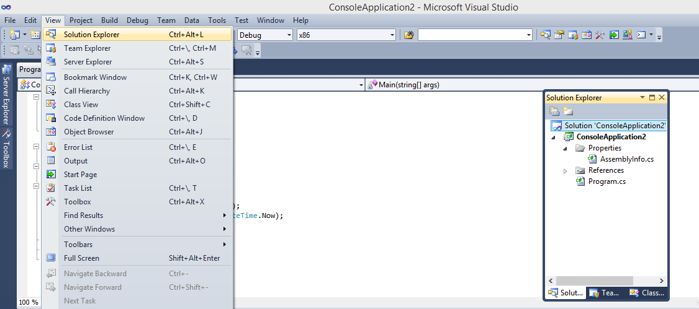
Solution Explorer
Когато създавате проект, той съдържа в себе си множество файлове.
Имената на файловете могат да се видят чрез Solution Explorer - чрез двукратно щракане.

Slide 24
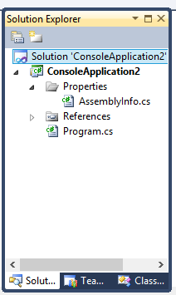
Solution Explorer
Solution ‘ConsoleAplication2’ – това е файл-решение от най-горно ниво. Всяко приложение има по един такъв файл. Той съдържа препратки към един или повече проектни файлове. Истинското име на този файл е ConsoleApplication2.sln

Slide 25
Solution Explorer
ConsoleAplication2 – това е проектният файл. Той съдържа препратки към един или повече файлове, които съдържат сорс код и други елементи от проекта. Истинското име на този файл е ConsoleApplication2.csproj

Slide 26
Solution Explorer
Properties – това е папка в проекта. Тя съдържа файла AssemblyInfo.cs. Това е специален файл, с който можете да добавяте атрибути към програма, например името на автора, датата, на която е написана и т.н.
Има и допълнителни атрибути, чрез които може да се променя начина на изпълнение на програмата.

Slide 27
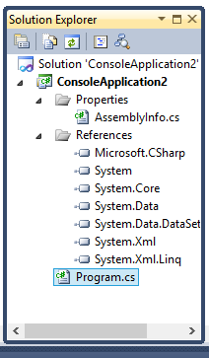
Solution Explorer
References – това е папка, съдържаща препратки към компилиран код, които приложението може да използва /към пространствата от имена/.
Programs.cs – това е сорс-кода на файл на С#.

Slide 28
Основни моменти от кода
Файлът Programs.cs дефинира клас, наречен Program, който съдържа метод с име Main.
Всеки метод трябва да бъде дефиниран в клас.
Когато пишем код, ще се появи списък IntelliSense.
Този списък съдържа всички ключови думи и типове данни в С#.
Ако списъкът се скрие, можете да го покажете с CTRL+Space

Slide 29
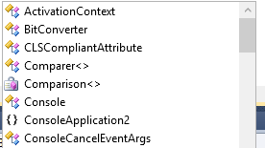
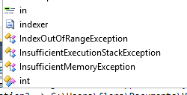

IntelliSense
Клас
Пространство от имена
Ключова дума
Структура
Свойство
Метод

Slide 30
Основни моменти от кода
Директивата using System;
като #include в C++
Декларация на клас
ключова дума class
Методът static void Main()
входна точка на програмата
когато завърши, завършва и програмата

Slide 31
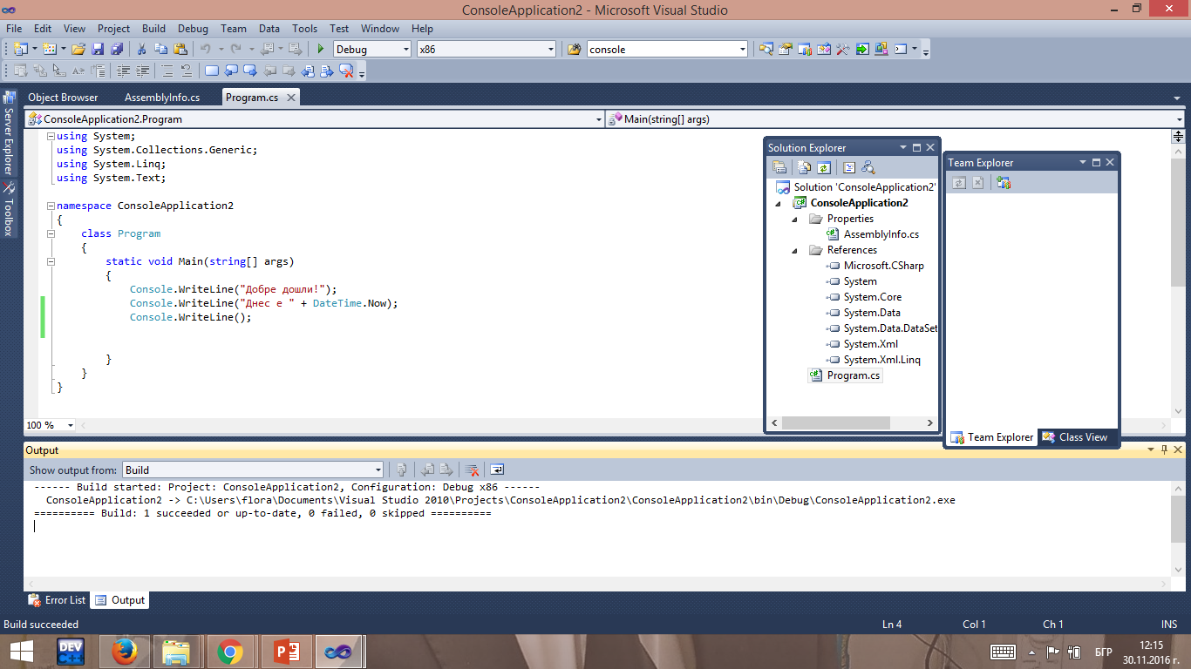
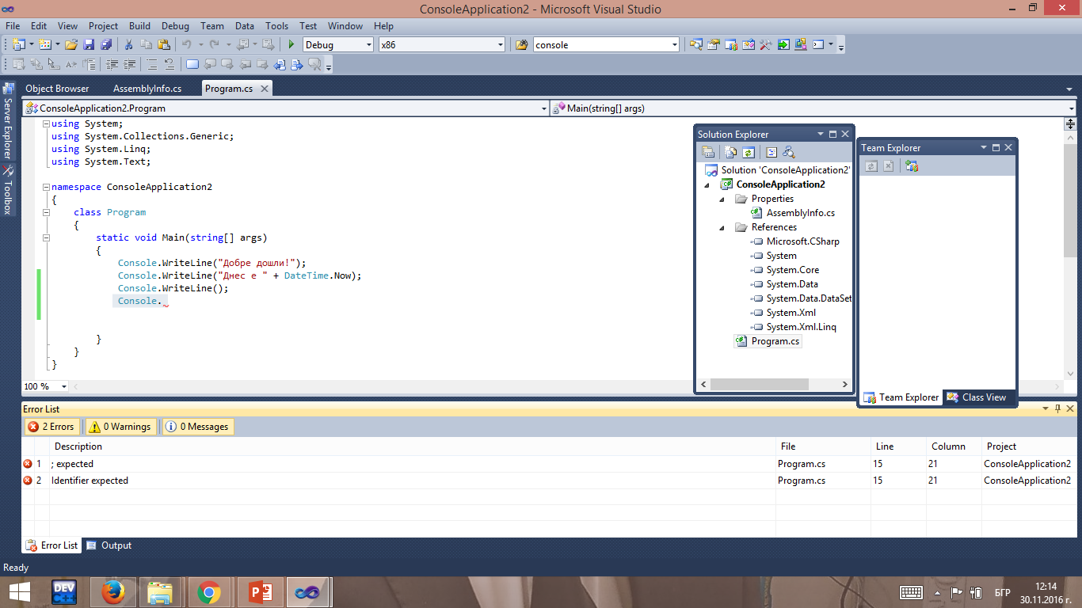
Изграждане и изпълнение на конзолно приложение – 1 стъпка
От меню Build ⇒ Build Solution – с това действие се компилира кода.
Под редактора се появява прозорец Output, в който се показва как се е компилирала програмата и подробности за евентуално възникнала грешка.

Slide 32
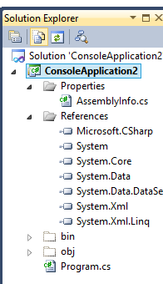
Изграждане и изпълнение на конзолно приложение – 2 стъпка
От меню Debug ⇒ Start Without Debugging
Отваря се команден прозорец и програмата ще се изпълни.
В Solution Explorer натиснете върху проекта и натиснете бутона Show All Files.
Над името на сорс файла ще се появят папки bin и obj.
Тези папки се създават, когато се изгради приложението и съдържат изпълнимата версия на програмата и някои други файлове.

Slide 33
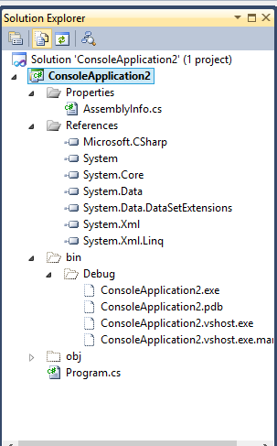
Компилираната програма

Slide 34
Още за пространството от имена
Вместо Program, можете да създадете клас Greeting:
namespace ConsoleApplication2
{
class Greeting
{
static void Main(string[] args)
{
Console.WriteLine("Добре дошли!");
Console.WriteLine("Днес е " + DateTime.Now);
Console.WriteLine();
}
}
}

Slide 35
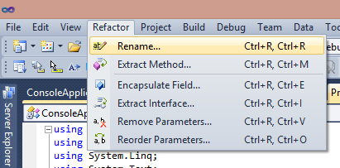
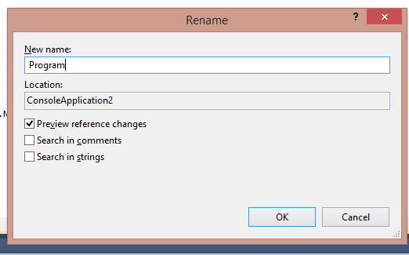
За да преименувате:
Маркирайте думата Program
От меню Refractor изберете Rename и задайте името Greeting:

Slide 36
Към класа Greeting можете да се обръщате като напишете:
ConsoleApplication2.Greeting
Забележка: Ако някой друг създаде същия клас Greeting и го инсталира на вашия компютър, може да достъпвате до него чрез неговото пространство от имена.

Slide 37
Упражнение:
Поставете коментар пред директивата using в началото на програмата и се опитайте да изградите проекта.
Разгледайте прозорезът със съобщенията.
Редактирайте метода Main така, че да ползвате пълното му име:
System.Console.WriteLine("Добре дошли!");
Разгледайте в Solution Explorer елемента References.

Slide 38
Основни входно-изходни операции
Клас System.Console – представя стандартните потоци за конзолни приложения.

Slide 39
Основни входно-изходни операции
Входни операции
Метод Console.ReadLine – въвежда низ от стандартния входен поток.
Метод Console.Parse – преобразува символен низ в друг тип стойност.
низова_променлива = Console.ReadLine();
друга_променлива = тип.Parse(Console.ReadLine());
Пример:
int i;
i = int.Parse(Console.ReadLine());

Slide 40
Основни входно-изходни операции
Изходни операции
Методи Console.WriteLine и Console.Write.
Console.WriteLine (данни);
Console.Write (данни);

Slide 41
Типове данни
Типовете данни представляват множества (диапазони) от стойности, които имат еднакви характеристики. Например типът byte задава множеството от цели числа в диапазона [0….255].
Характеристики
Типовете данни се характеризират с:
Име – например int;
Размер (колко памет заемат) – например 4 байта;
Стойност по подразбиране (default value) – например 0.

Slide 42
Типове данни
Обща система на типовете
Система на типовете
Примитивни /Стойностни/ типове
Референтни типове
Вградени стойностни типове
Обектни типове
Интерфейси
Указатели
Потребителски стойностни типове
Потребителски референтни типове

Slide 43
Типове данни в C#
Типовете данни биват два вида
Типове по стойност (value types)
директно съдържат своята стойност
съхраняват се в стека
предават се по стойност
Типове по референция (reference types)
представляват силно-типизирани указатели към стойност в динамичната памет
предават се по референция (указател)
унищожават се от garbage collector-а
Типовете биват oще
примитивни (вградени, built-in) типове
дефинирани от потребителя

Slide 44
Типове данни
Стойностни типове – примитивни типове, структури и изброими типове
Съдържат действителните данни – директен достъп.
Съхраняват се в стека.
Не може да имат стойност null.
Предава се стойността на променливата като параметър – променливата не се модифицира.

Slide 45
Референтни типове – класове, масиви, интерфейси и делегати
Съдържат адреса на обект от определен тип – косвен достъп чрез указател към обекта.
Може да имат стойност null.
Предава се адресът на обекта като параметър – обектът се модифицира.

Slide 46
Идентификатори
Имена на елементите в програмата
Състоят се от последователности от букви, цифри и знак за подчертаване
Винаги започват с буква или подчертаване
Малките и главните букви се различават
Могат да съдържат Unicode символи
int алабала_портокала = 118;
bool \u1027\u11af = true;
result _score twentyOne plan9 TwentyOne

Slide 47
Променливи – място за съхранение на стойност. Чрез името се осъществява достъп до съдържащата се стойност.
Имат тип и име
Могат да съхраняват символи, символни низове, числа или адреси в паметта
Правила за имена на променливи
да започват с малка буква;
всяка следваща дума да започва с главна буква;
twentyOne
да не се използват долни черти;
идентификаторите да не се различават само в това дали буквите са главни и малки.
myVariable и MyVariable

Slide 48
Примитивни типове данни
Тип | Размер [бит] | Област | Примери
byte | 8 | 0÷255 | byte b=42;
short | 16 | -2¹⁵÷2¹⁵-1 | short s=42;
int | 32 | -2³¹÷2³¹-1 | int count=42;
long | 64 | -2⁶³÷2⁶³-1 | long wait=42L;
float | 32 | ±3.4x10³⁸ | float away=0.42F;
double | 64 | ±1.7x10³⁰⁸ | double trouble=0.42;
decimal | 128 | 28 значещи цифри | decimal coin=0.42M; (за финансови изчисления)
string | 16/символ | не се използва | string vest=”42”;
char | 16 | 0÷2¹⁶-1 | char grill=’4’;
bool | 8 | true или false | bool flag=false;
object | базов тип за всички типове
2¹⁵=32768 2³¹=2147483648 2⁶³=9223372036854775808

Slide 49
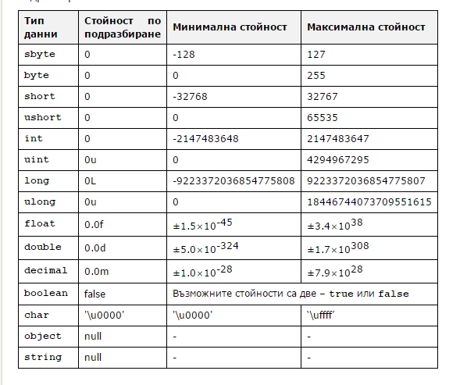

Slide 50
Инициализиране на променливи
Деклариране
<модификатор> <тип данни> <променлива 1, променлива 2,…>
Модификатора дефинира нивото на достъпност на променливата
public int x=10;
В С# не можете да използвате променлива, без да сте я инициализирали

Slide 51
Изброени типове (enumerations)
Изброените типове в C# се състоят от множество именувани константи
Дефинират се със запазената дума enum. Например:
Използват се за задаване на една измежду няколко възможности
Вътрешно се представят с int, но може да се зададе и друг числов тип
enum Days {Sat, Sun, Mon, Tue, Wed, Thu, Fri};

Slide 52
Преобразуване на типовете
Явно преобразуване
позволява се, когато е безопасно
Например: int → long, float → double, long → float, byte → short
Неявно преобразуване (загуба на стойности)
когато преобразуваме към по-малък тип или типовете не са директно съвместими
Например long → int, double → float, char → short, int → char, sbyte → uint

Slide 53
Moдификатор | Описание
internal | Променливите са достъпни в програмата в които са декларирани
private | Променливите са достъпни в типа, който ги е дефинирал
protected | Променливите са достъпни в съдържащия ги клас и неговите наследници
public | Променливите са достъпни за всички
read-only | Променливите са с първоначална присвоена стойност. Ако не е присвоена стойност по време на декларация се подразбира стойността за типа на променливата. Не можете да променяте стойност.
static | Променливите са достъпни директно чрез класа, а не чрез инстанция на класа.

Slide 54
Задача1: Намиране на всички трицифрени числа, чиято сума от цифрите е 25
static void Main()
{
for (int s=1; s<=9; s++)
for (int d=0; d<=9; d++)
{ int e = 25 - s - d;
if ((e >= 0) && (e <= 9))
{
int n = s*100 + d*10 + e;
Console.WriteLine(n);
}
}
}

Slide 55
